Slide 1

UBND PHƯỜNG HƯNG ĐẠO
TRƯỜNG TIỂU HỌC ĐA PHÚC
Môn : Tiếng Việt
Bài 62: iêc iên iêp (Tiết 1)
Giáo viên thực hiện: Nguyễn Thị Thuỷ

Slide 2

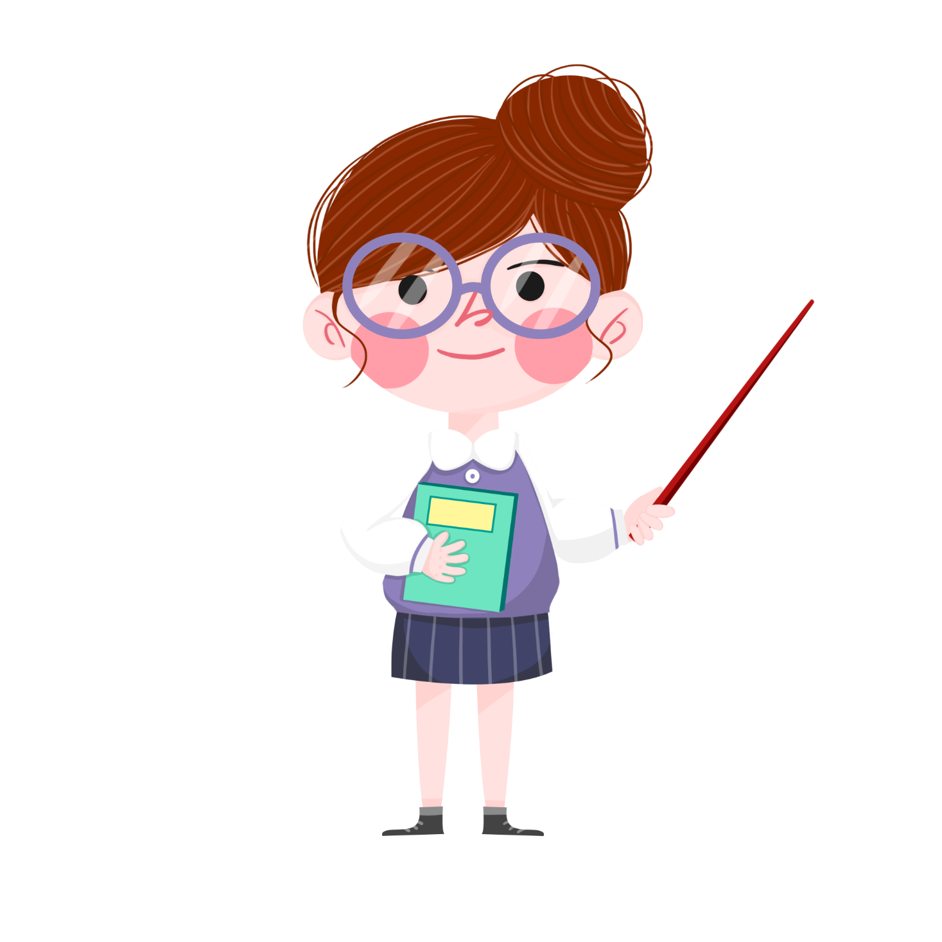


Slide 3







iêc iên iêp

Slide 4

Lê Thị Oanh

Slide 5
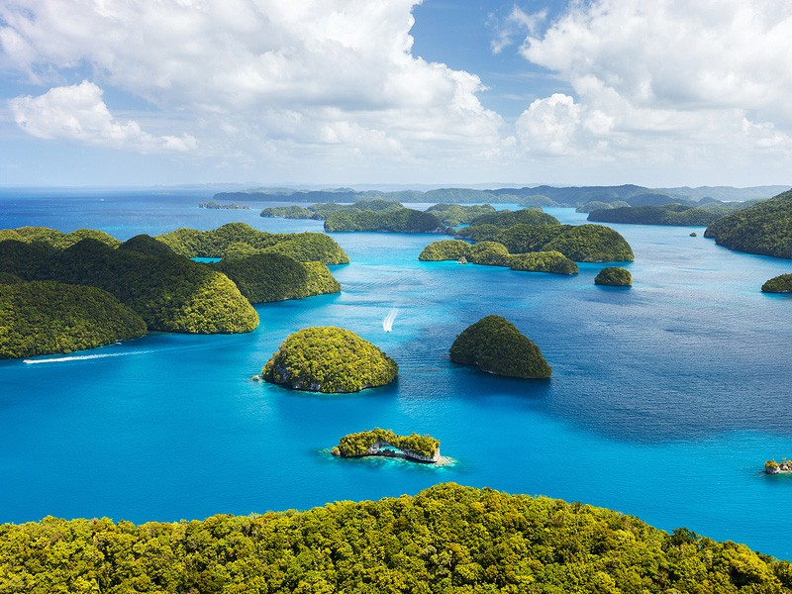
Nhận biết
1
̉
́
Biên xanh biêc. Những hòn đảo lớn nhỏ trùng điêp.
.

Slide 6
Đọc
2
iêc
iên
iêp
b
iêc
biêc
́

Slide 7
So sánh
c
iê
p
n
iê
iên
iêc
iêp
iê

Slide 8
iêc
iêc
iêc
thiếc
tiệc
xiếc
iên
iên
iên
điện
kiến
thiện
iêp
iêp
iêp
diệp
thiếp
tiệp

Slide 9
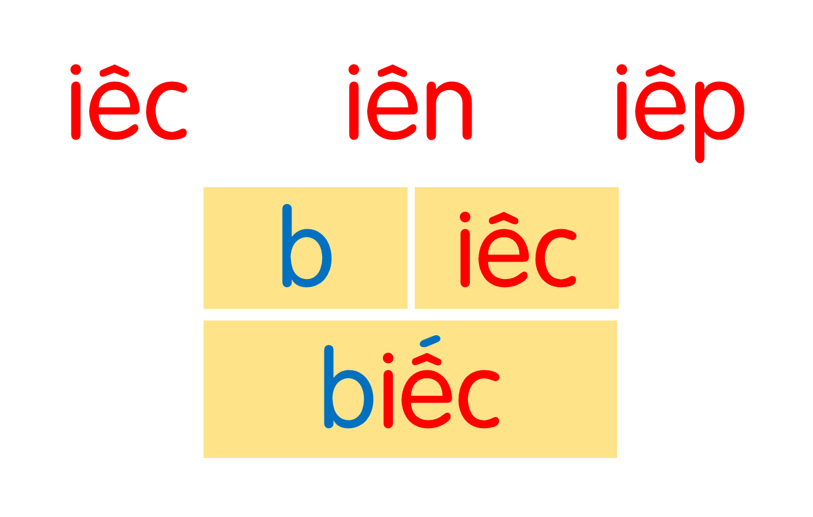
thiếc
tiệc
xiếc
điện
kiến
thiện
diệp
thiếp
tiệp
Notes:
Ôn lại

Slide 10
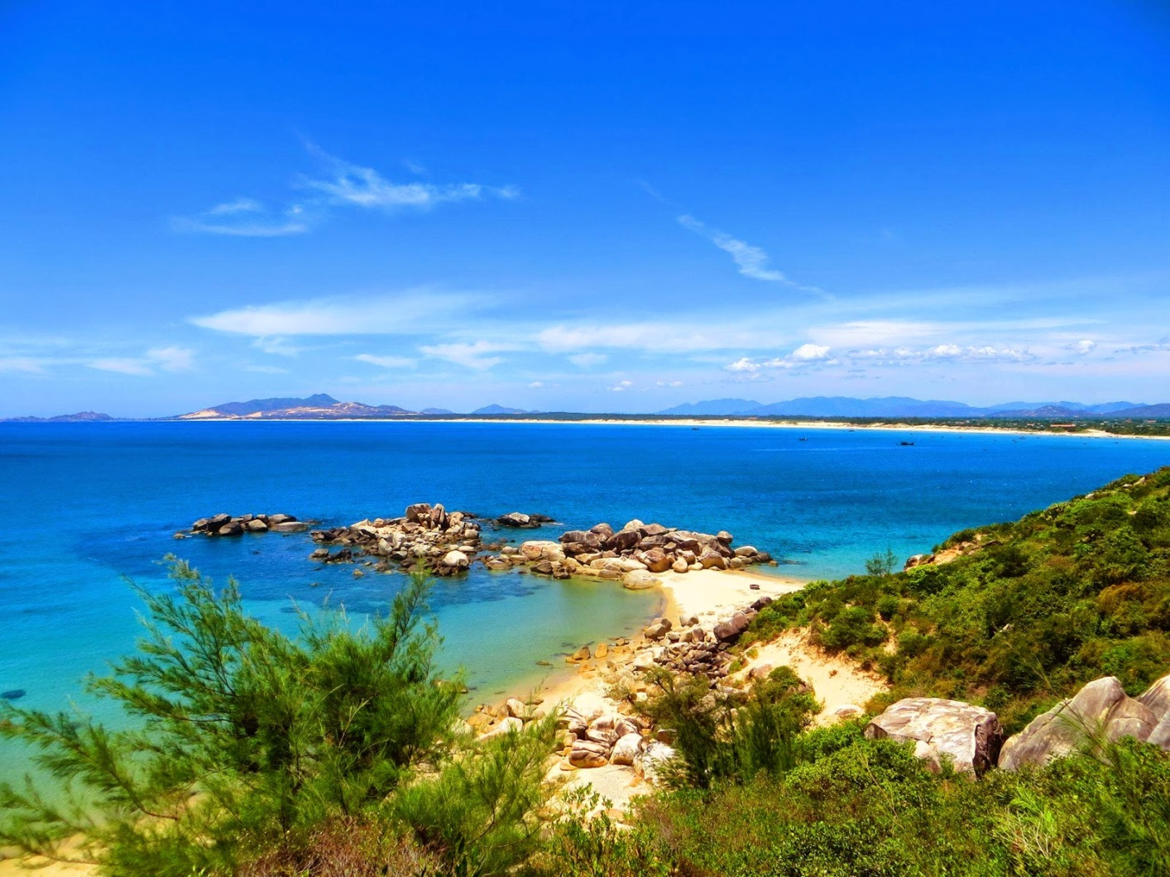
iêc
xanh biếc
Notes:
Hay còn gọi là CHIM ĐA ĐA

Slide 11
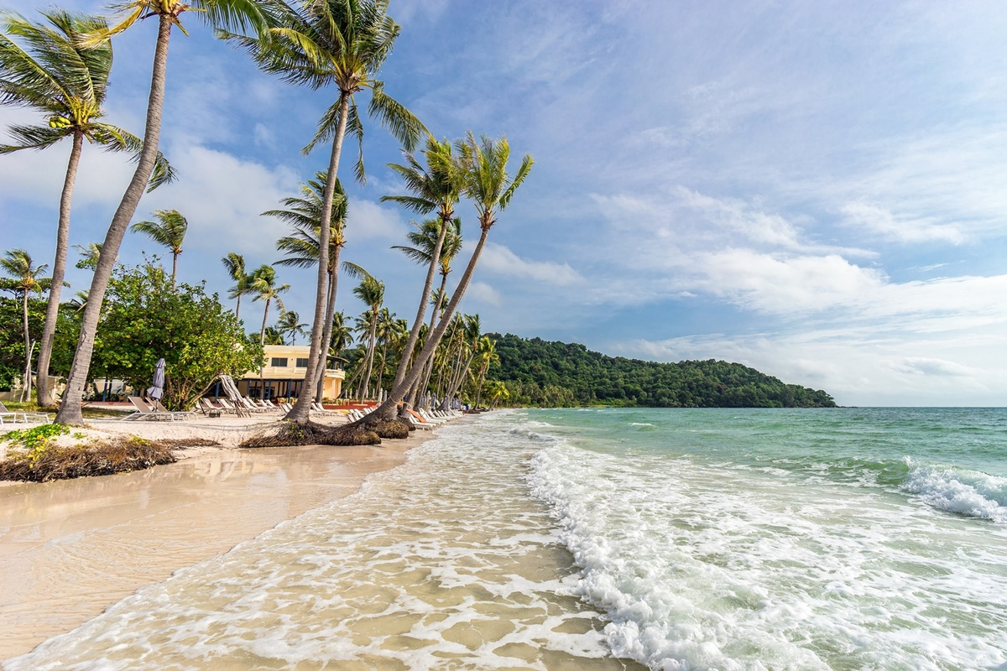
iên
bờ biển
Notes:
Chênh lệch về độ tuổi và cao thấp

Slide 12
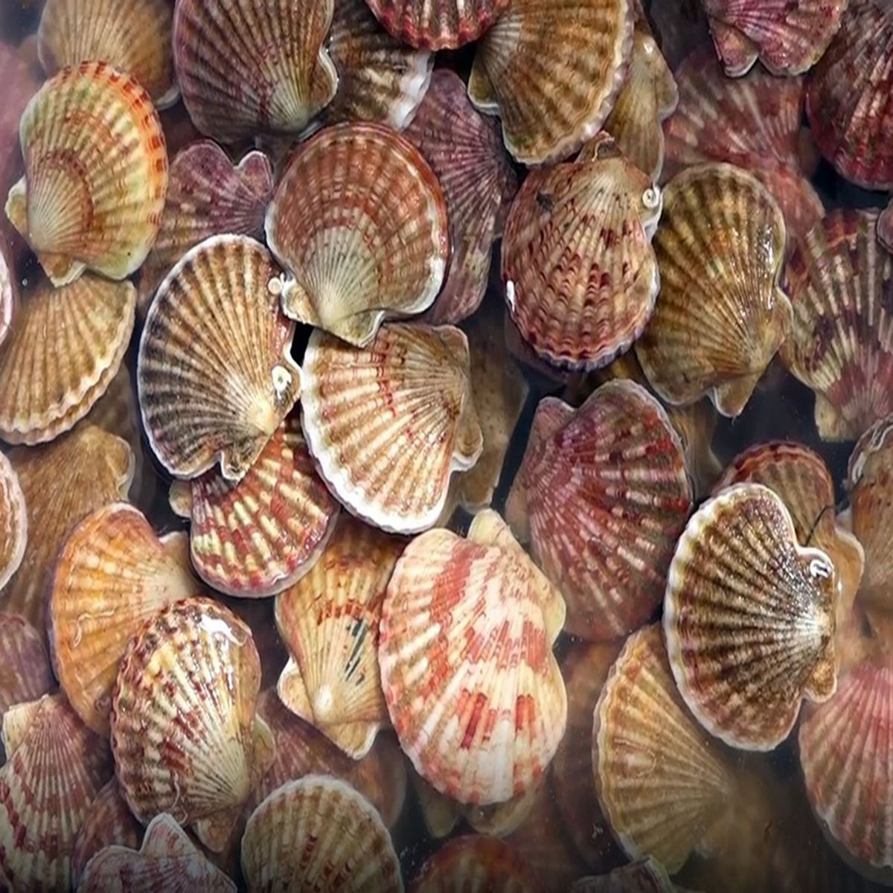
iêp
sò điệp
Notes:
Tuy giảng về con sò điệp nhưng cô chưa đc ăn về sò điệp nha các em. Kkk!!!!

Slide 13
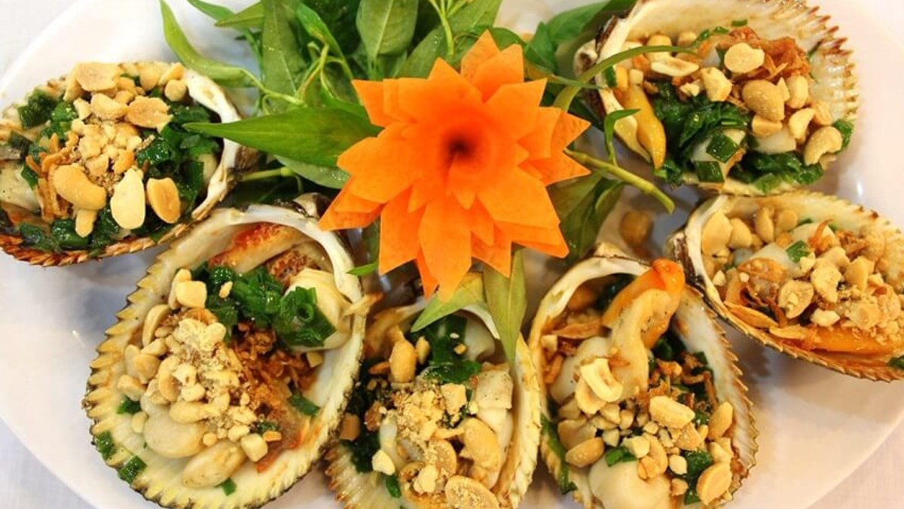

Slide 14

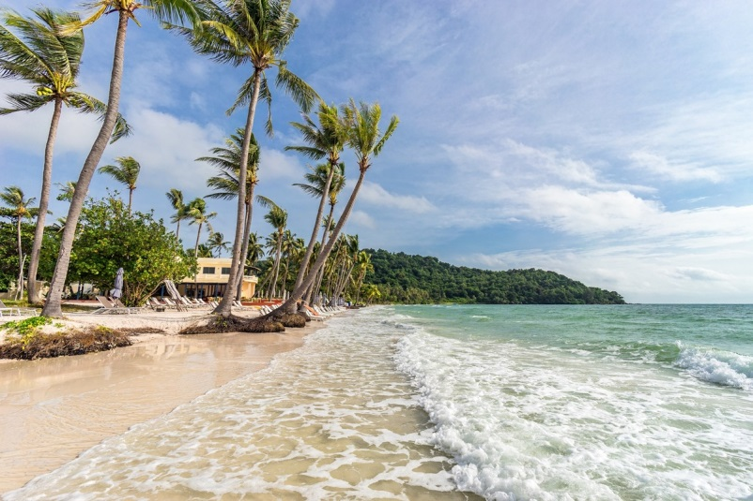

xanh biếc
bờ biển
sò điệp

Slide 15
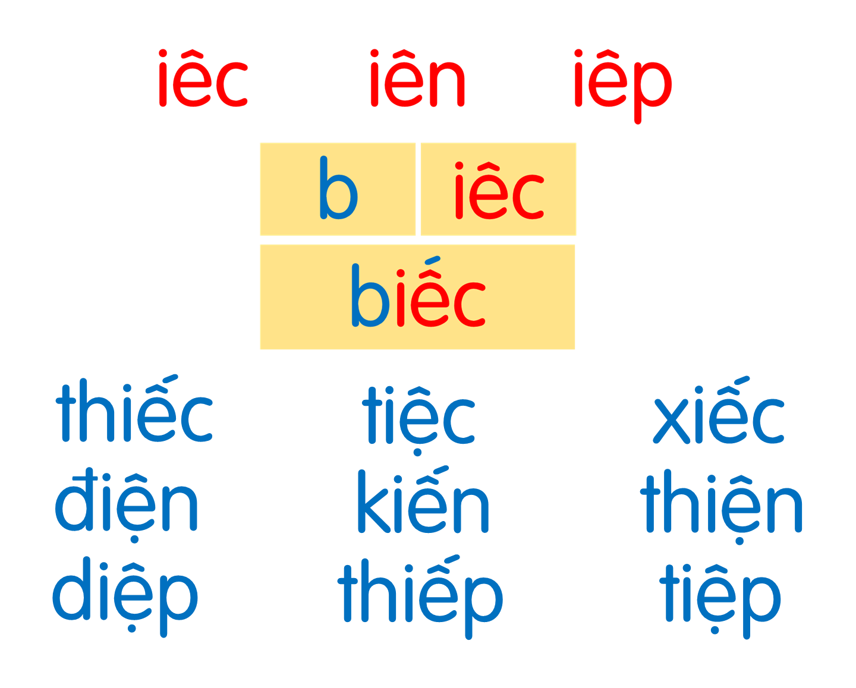
xanh biếc
bờ biển
sò điệp
Notes:
Ôn lại

